Slide 1
오버라이딩
채희주

Slide 2
오버라이딩이란?
조상 클래스부터 상속 받은 메서드의 내용을 변경하는 것을 오버라이딩이라고 한다. 상속받은 메서드를 그대로 사용하기도 하지만, 자손 클래스 자신에 맞게 변경해야 하는 경우가 많다. 이럴 때 조상의 메서드를 오버라이딩한다.

Slide 3
오버라이딩 성립조건 part1
부모 클래스에서 상속을 받아야 한다.
메서드의 이름이 같아야 한다.
파라미터가 같아야 한다.
리턴 타입이 같아야 한다.
Static 메소드는 오버라이딩을 허용하지 않는다.

Slide 4
오버라이딩 성립조건 part2
1. 접근 제어자는 조상 클래스의 메서드보다 좁은 범위로 변경 할 수 없다.
Public>Protected>Default>Private
2. 조상 클래스의 메서드보다 많은 수의 예외를 선언할 수 없다.
예외의 개수는 적거나 같아야 한다는 조건

Slide 5
데이터의 양
Object
Son
Father

Slide 6
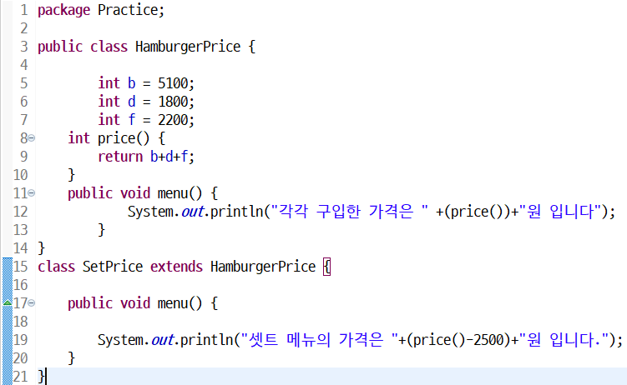
Overriding
Examples:

Slide 7
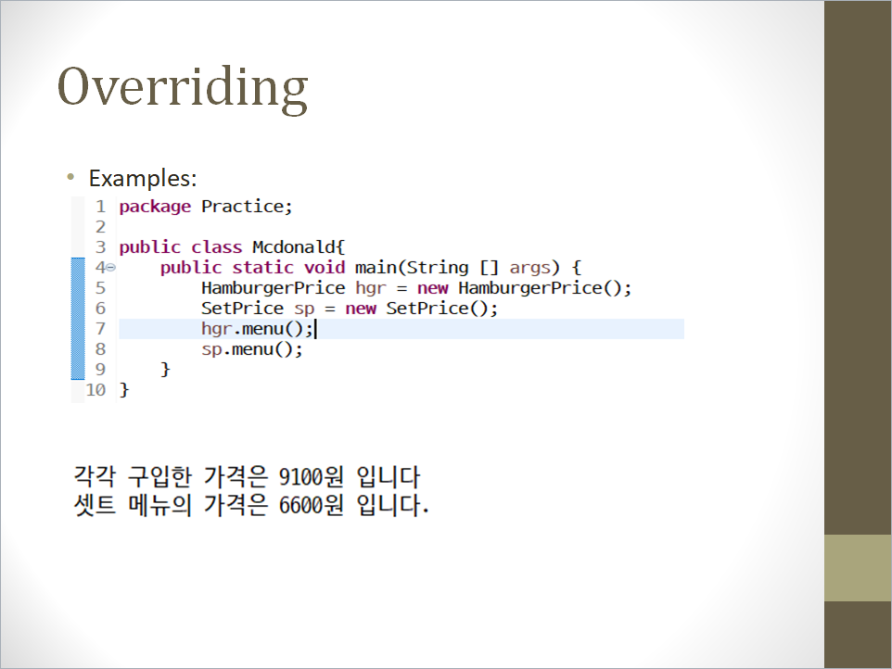
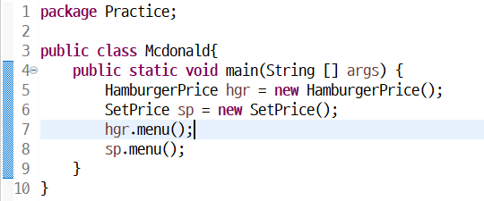

Overriding
Examples:

Slide 8
오버로딩 vs 오버라이딩
오버로딩은 기존에 없는 새로운 메서드를 정의 하는 것
메소드명이 같아야 한다.
파라미터의 개수, 타입이 달라야 한다.
오버라이딩은 상속받은 메서드의 내용을 변경 하는 것
부모 클래스에서 상속을 받아야 한다.
메서드의 이름이 같아야 한다.
파라미터가 같아야 한다.
리턴 타입이 같아야 한다.
Static 메소드는 오버라이딩을 허용하지 않는다.

Slide 9
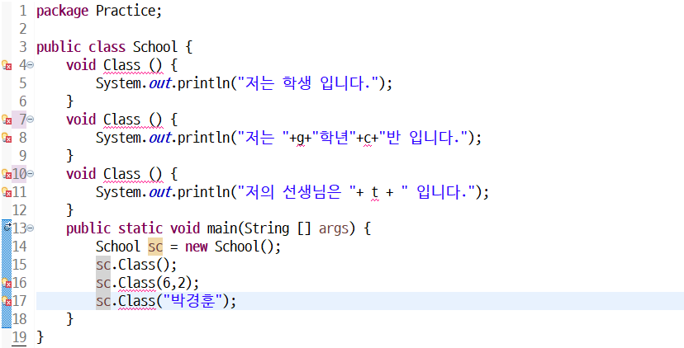
Overloading
Examples:

Slide 10
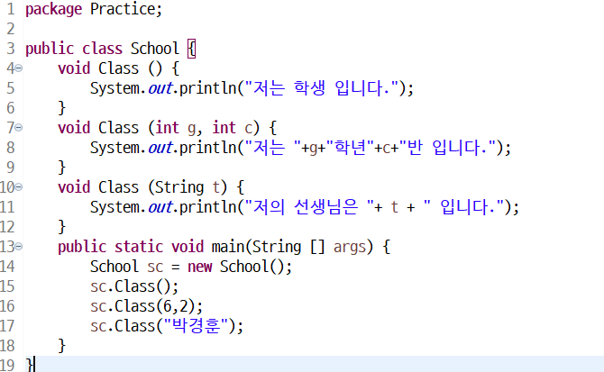
Overloading
Examples:

Slide 11

Overloading
Console:

Slide 12
Super
Super는 자손 클래스에서 조상 클래스로부터 상속받은 멤버를 참조하는데 사용되는 참조변수이다.
조상 클래스의 멤버와 자손클래스의 멤버가 중복 정의되어 서로 구별해야 하는 경우에만 super를 사용하는 것이 좋다.

Slide 13
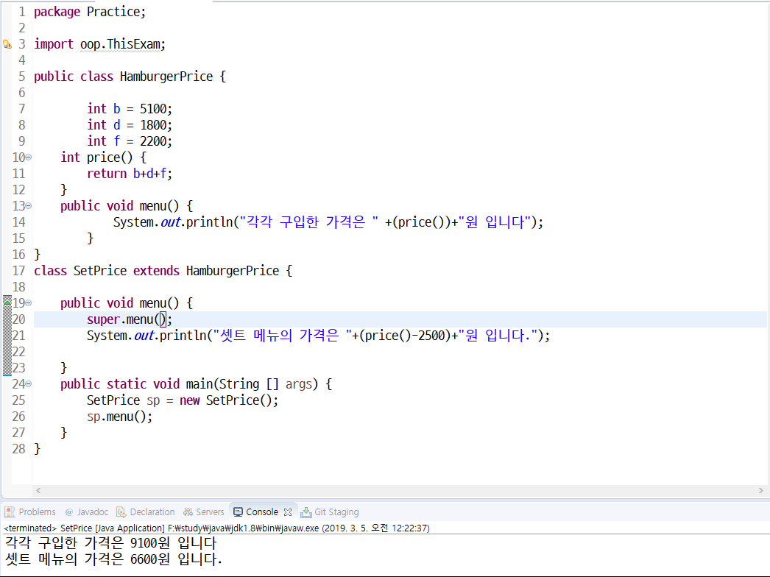

Slide 14
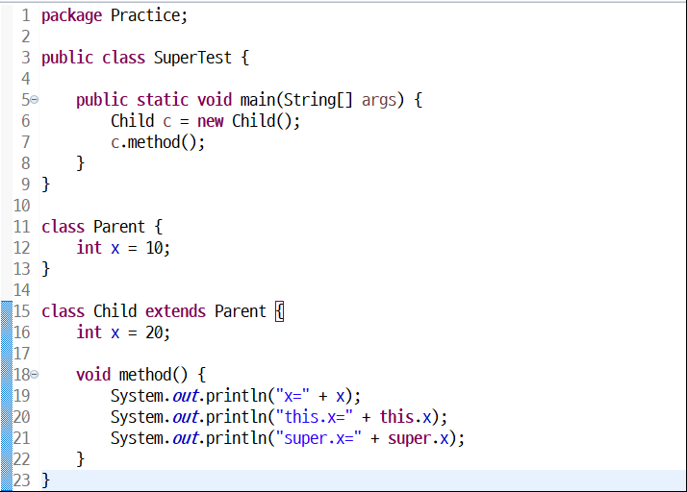

Slide 15
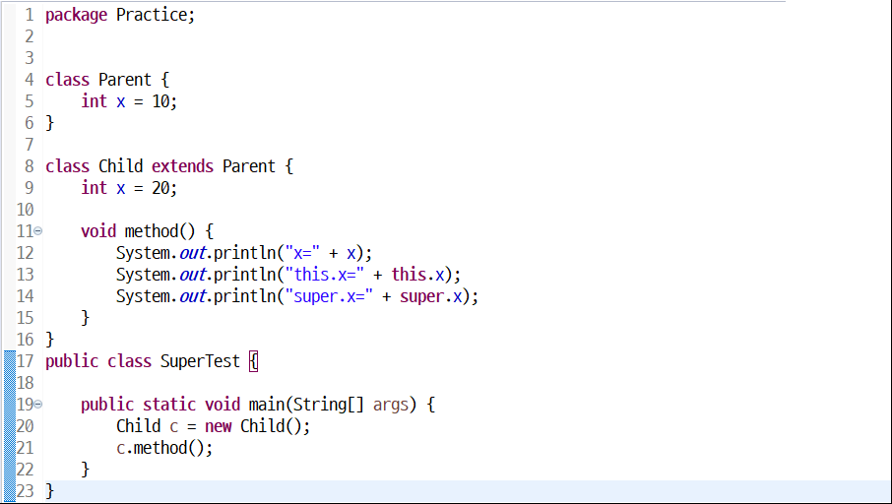

Slide 16
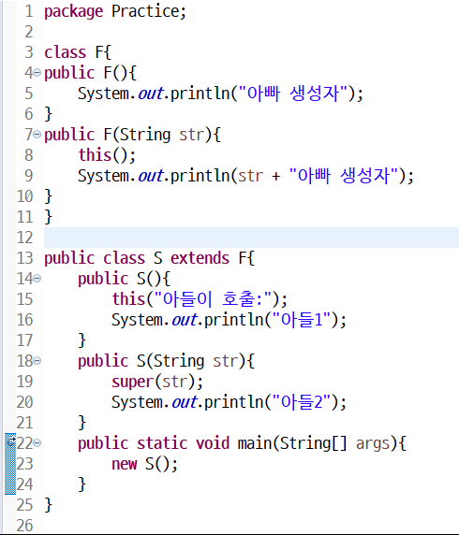

Slide 17
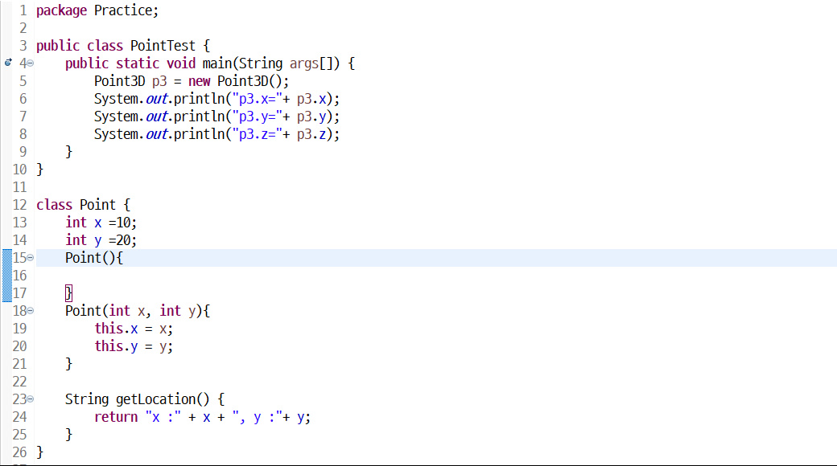

Slide 18
